Slide 1
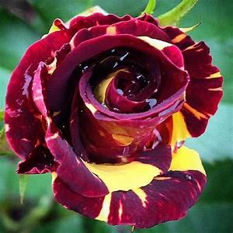
সবাইকে স্বাগত

Slide 2
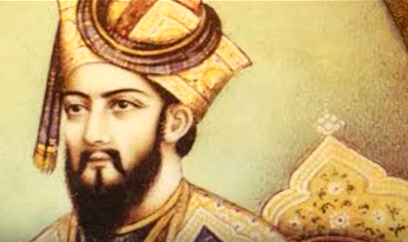
সম্রাট বাবর

Slide 3
বাবুরের মহত্ত্ব
কালিদাস রায়

Slide 4
শিখনফল
এই পাঠ শেষে শিক্ষার্থীরা-
১। কবি পরিচিতি লিখতে পারবে
২। নতুন নতুন শব্দের অর্থ লিখতে পারবে
৩। ইব্রাহিম লোদী কে ছিলেন তা বর্ণনা করতে পারবে।

Slide 5


Slide 7
হত
সিংহাসন
জিনিতে
শাহিগদি
নিহত
জয় করতে

Slide 8
প্রান্তর
হাতের তালু
প্রতিরোধ
করতল
বিস্তৃত মাঠ
বাধা

Slide 9
তুষ্ট
সিংহাসন
করি-শুণ্ড
মসনদ
তৃপ্ত, খুশি
হাতির শুঁড়

Slide 10
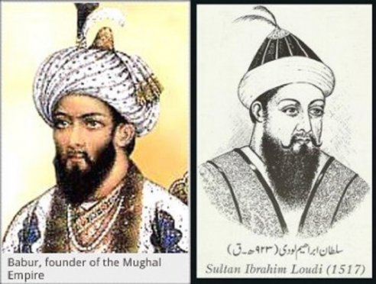

Slide 12
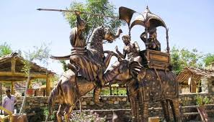
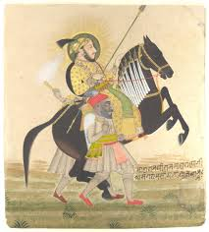

Slide 13
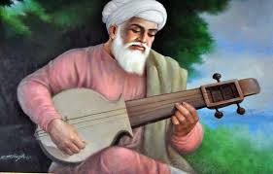

Slide 16
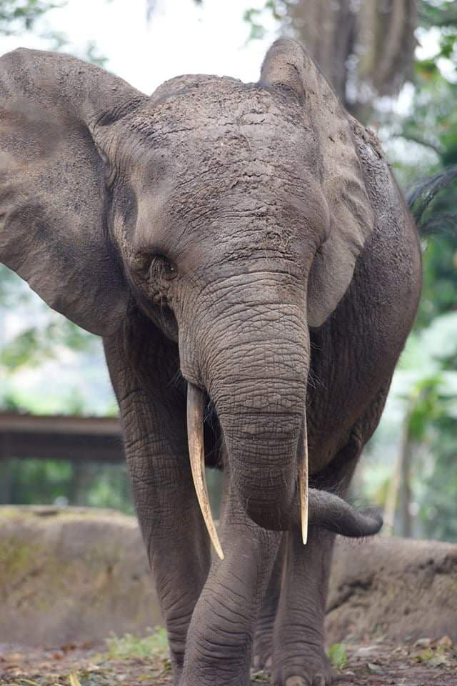

Slide 17
‘কৃতঘ্ন দৌলত’ বলতে কী বোঝানো হয়েছে ? ব্যাখ্যা কর

Slide 18

ধন্যবাদ

